Slide 1

Název školy
ZÁKLADNÍ ŠKOLA, JIČÍN, HUSOVA 170
Číslo projektu
CZ.1.07/1.4.00/21.2862
Číslo a název klíčové aktivity
3.2 Inovace a zkvalitnění výuky prostřednictvím ICT
Název DUM: VY_32_INOVACE_XIII_1_3_ Shrnutí učiva o násobení a dělení lomených výrazů
Šablona číslo: XIII Sada číslo: 1 Pořadové číslo DUM: 3 Autor: Mgr. Vlasta Mrkáčková

Slide 2
Anotace: Dvě varianty úloh k prověření a shrnutí učiva o násobení a dělení lomených výrazů
Očekávaný výstup: Žák správně provede rozklady výrazů pomocí vytýkání i pomocí vzorců, zkrátí a vynásobí či vydělí zadané lomené výrazy. Určí správně podmínky, za kterých mají dané výrazy smysl
Druh učebního materiálu: prezentace, písemný test
Typická věková skupina: 14 - 15 let
Klíčová slova: rozklady výrazů, násobení a dělení výrazů, určování podmínek
Pomůcky a materiál: interaktivní tabule, písemné zadání, papíry
Potřebný čas pro výuku DUM: 45 minut
Metodické zhodnocení a popis práce s digitálním učebním materiálem: Žáci samostatně vypracovávají na papír zadané úlohy. Je vhodné dát každému žákovi vlastní zadání. Varianty A a B jsou stejně obtížné. Po odevzdání písemných prací je vhodné úlohy společně rozebrat, ukázat na řešených úlohách obtížnější místa. Znovu je účelné předložit žákům správné řešení na interaktivní tabuli při opravě ohodnocených prací. Žáci si zde nejlépe uvědomí chyby, kterých se dopouštěli při samostatné práci.

Slide 3
Shrnutí učiva o násobení a dělení lomených výrazů

Slide 4
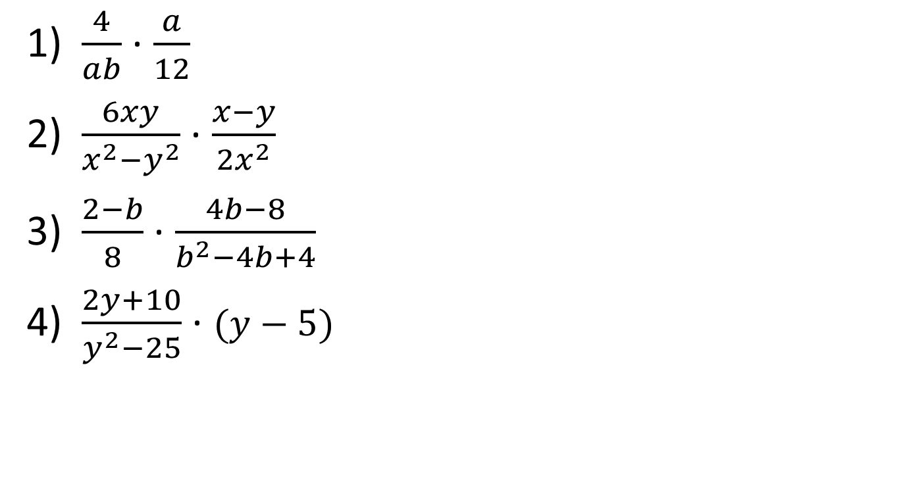
1) $\frac{4}{ab}$ ∙ $\frac{a}{12}$
2) $\frac{6xy}{x^{2}−y^{2}}$ ∙ $\frac{x−y}{2x^{2}}$
3) $\frac{2−b}{8}$ ∙ $\frac{4b−8}{b^{2}−4b+4}$
4) $\frac{2y+10}{y^{2}−25}$ ∙ $(y−5)$

Slide 5
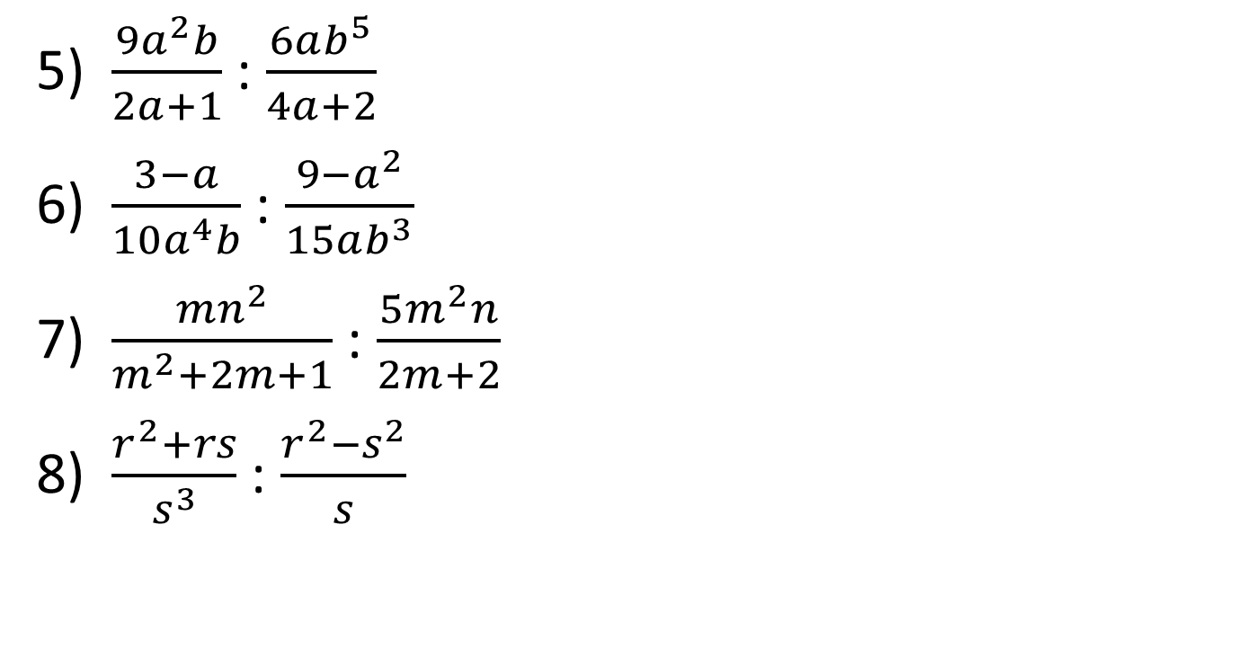
5) $\frac{9a^{2}b}{2a+1}$ : $\frac{6ab^{5}}{4a+2}$
6) $\frac{3−a}{10a^{4}b}$ : $\frac{9−a^{2}}{15ab^{3}}$
7) $\frac{mn^{2}}{m^{2}+2m+1}$ : $\frac{5m^{2}n}{2m+2}$
8) $\frac{r^{2}+rs}{s^{3}}$ : $\frac{r^{2}−s^{2}}{s}$

Slide 6
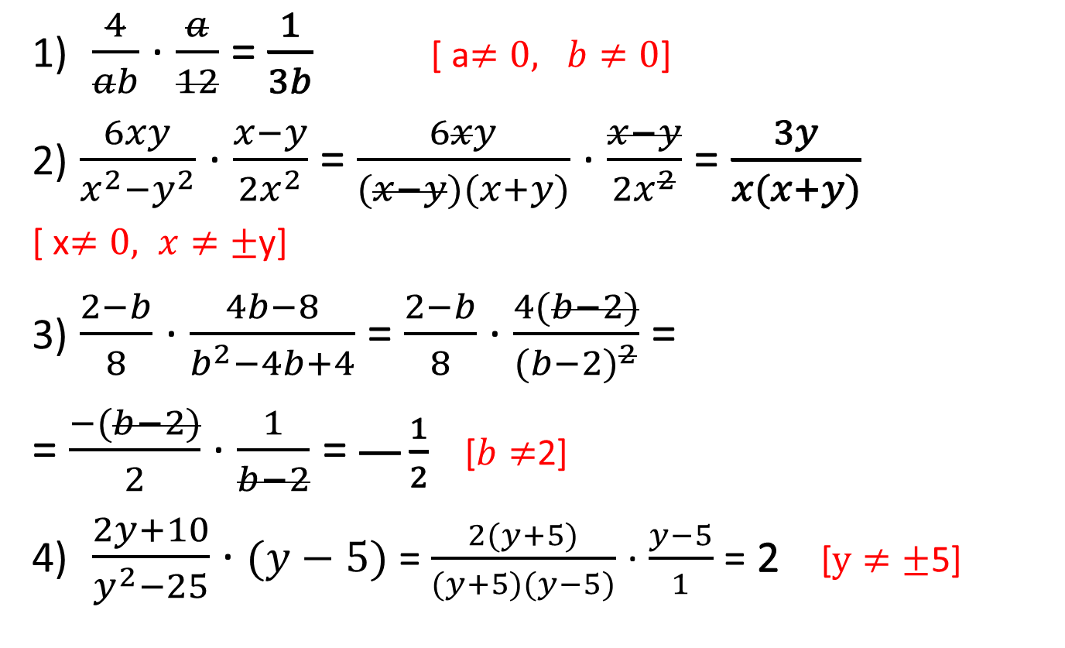
Zkontrolujme
1) $\frac{4}{ab}$ ∙ $\frac{a}{12}$ = $\frac{1}{3b}$ [ a$≠0, b≠0$]
2) $\frac{6xy}{x^{2}−y^{2}}$ ∙ $\frac{x−y}{2x^{2}}$ = $\frac{6xy}{(x−y)(x+y)}$ ∙ $\frac{x−y}{2x^{2}}$ = $\frac{3y}{x(x+y)}$
[ x$≠0, x≠±$y]
3) $\frac{2−b}{8}$ ∙ $\frac{4b−8}{b^{2}−4b+4}$ = $\frac{2−b}{8}$ ∙ $\frac{4(b−2)}{{(b−2)}^{2}}$ =
= $\frac{−(b−2)}{2}$∙ $\frac{1}{b−2}$ =$—\frac{1}{2}$ [$b≠$2]
4) $\frac{2y+10}{y^{2}−25}$ ∙ $(y−5)$ = $\frac{2(y+5)}{(y+5)(y−5)}$ ∙ $\frac{y−5}{1}$ = 2 [$y≠±$5]

Slide 7
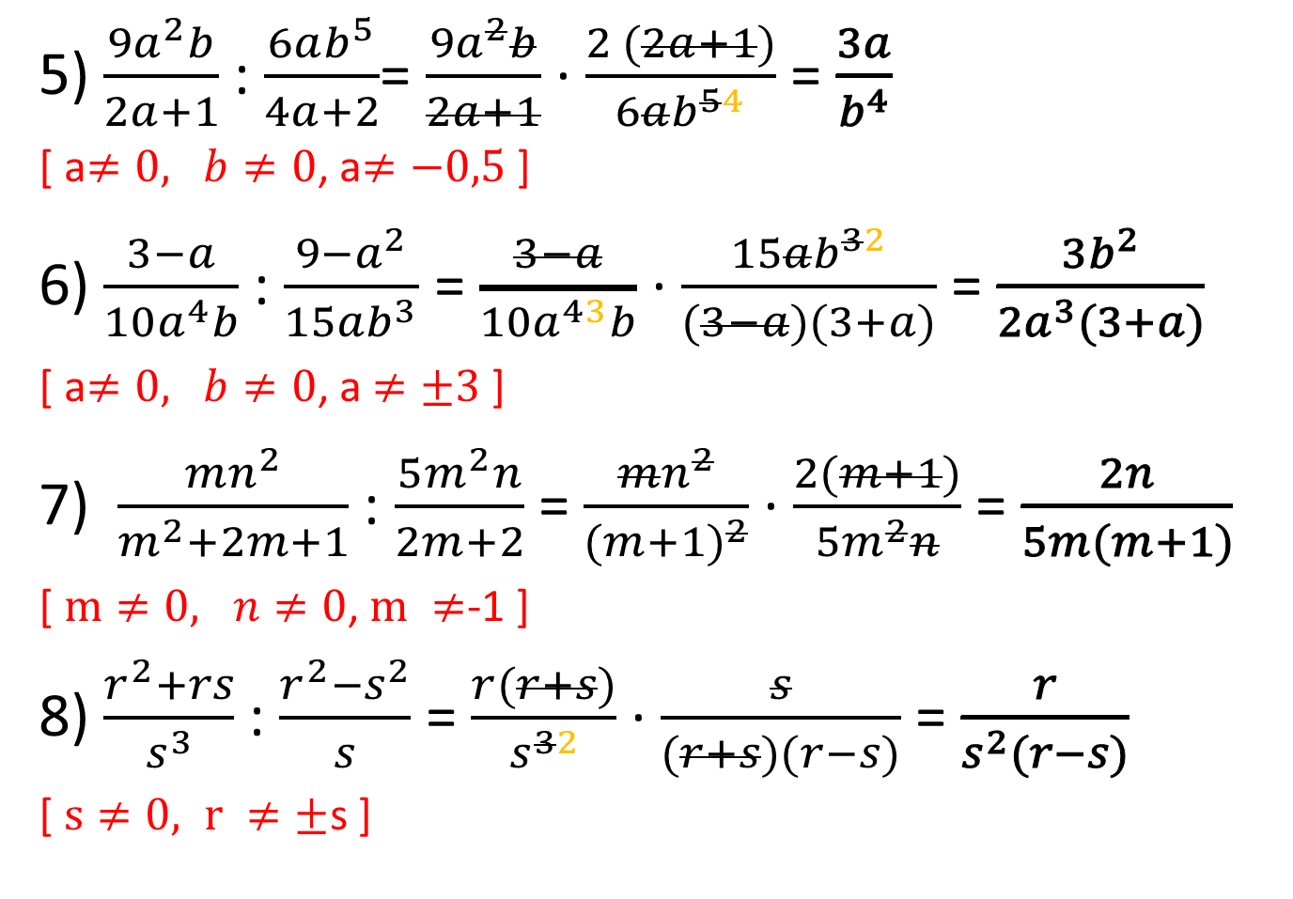
5) $\frac{9a^{2}b}{2a+1}$ : $\frac{6ab^{5}}{4a+2}$= $\frac{9a^{2}b}{2a+1}$ ∙ $\frac{2 (2a+1)}{6ab^{54}}$ = $\frac{3a}{b^{4}}$
[ a$≠0, b≠0$, a$≠−0,5$ ]
6) $\frac{3−a}{10a^{4}b}$ : $\frac{9−a^{2}}{15ab^{3}}$ = $\frac{3−a}{10a^{43}b}$ ∙ $\frac{15ab^{32}}{(3−a)(3+a)}$ = $\frac{3b^{2}}{2a^{3}(3+a)}$
[ a$≠0, b≠0$, a$≠±3$ ]
7) $\frac{mn^{2}}{m^{2}+2m+1}$ : $\frac{5m^{2}n}{2m+2}$ = $\frac{mn^{2}}{{(m+1)}^{2}}$ ∙ $\frac{2(m+1)}{5m^{2}n}$ = $\frac{2n}{5m(m+1)}$
[ $m≠0, n≠0$, $m ≠$-1 ]
8) $\frac{r^{2}+rs}{s^{3}}$ : $\frac{r^{2}−s^{2}}{s}$ = $\frac{r(r+s)}{s^{32}}$ ∙ $\frac{s}{(r+s)(r−s)}$ = $\frac{r}{s^{2}(r−s)}$
[ $s≠0, r ≠±$s ]

Slide 8
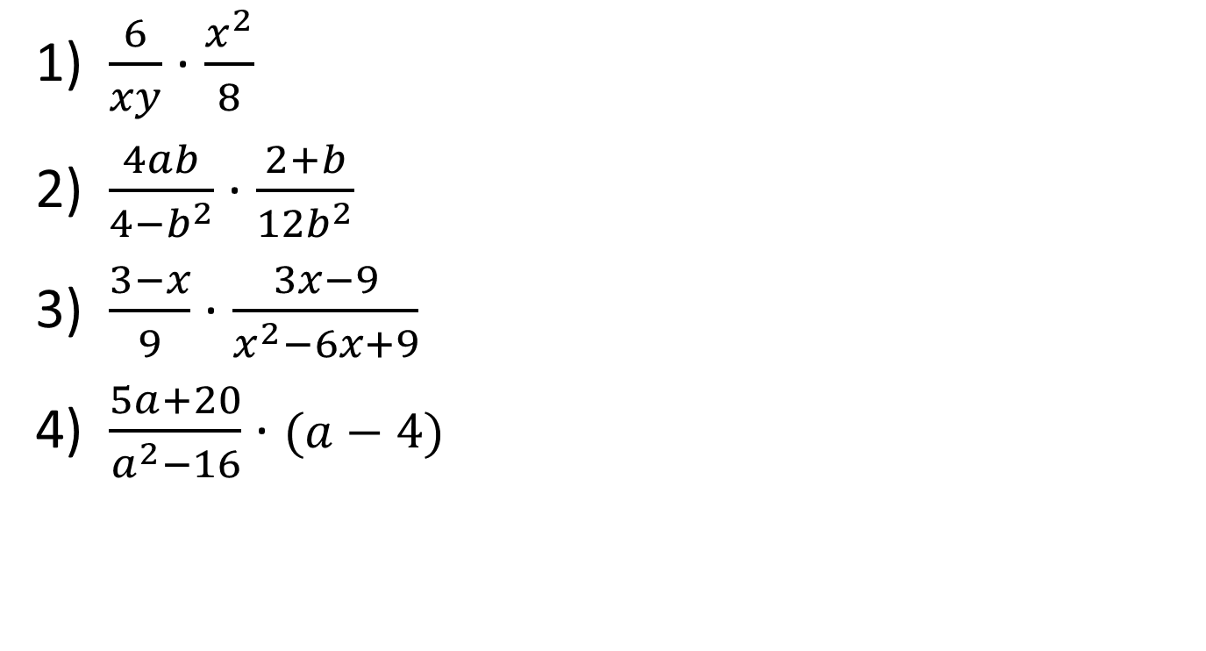
1) $\frac{6}{xy}$ ∙ $\frac{x^{2}}{8}$
2) $\frac{4ab}{4−b^{2}}$ ∙ $\frac{2+b}{12b^{2}}$
3) $\frac{3−x}{9}$ ∙ $\frac{3x−9}{x^{2}−6x+9}$
4) $\frac{5a+20}{a^{2}−16}$ ∙ $(a−4)$

Slide 9
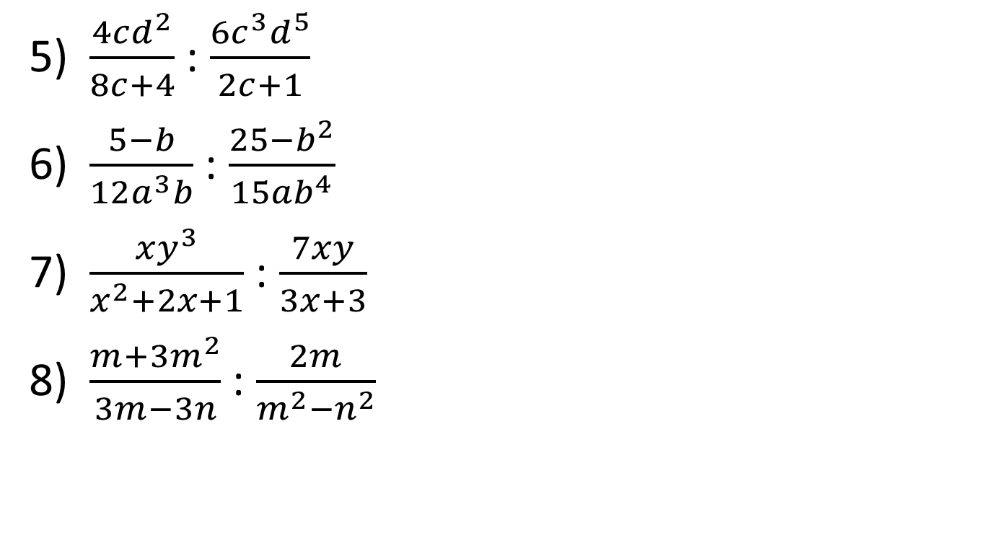
5) $\frac{4cd^{2}}{8c+4}$ : $\frac{6c^{3}d^{5}}{2c+1}$
6) $\frac{5−b}{12a^{3}b}$ : $\frac{25−b^{2}}{15ab^{4}}$
7) $\frac{xy^{3}}{x^{2}+2x+1}$ : $\frac{7xy}{3x+3}$
8) $\frac{{m+3m}^{2}}{3m−3n}$ : $\frac{2m}{m^{2}−n^{2}}$

Slide 10
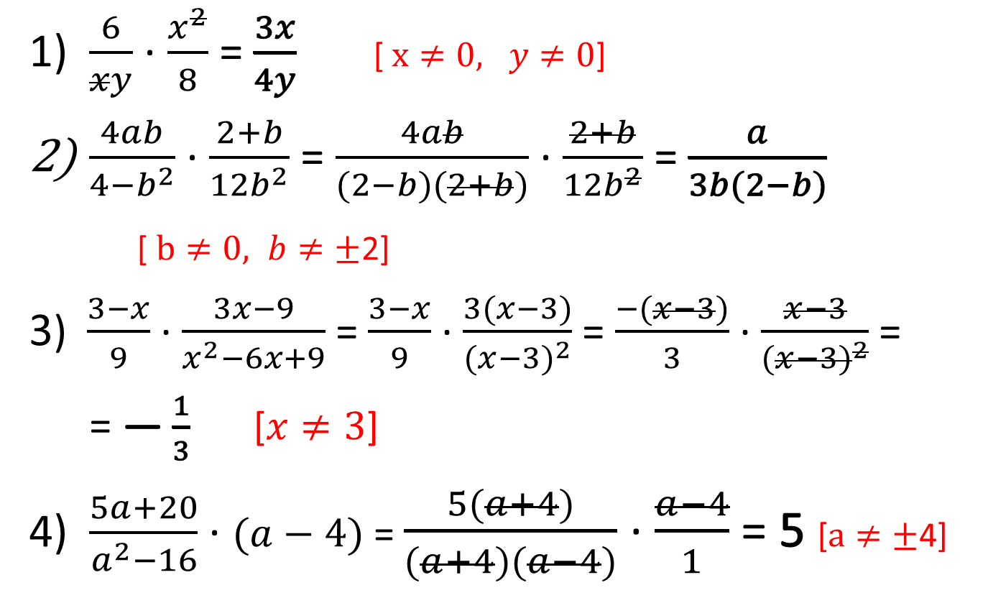
Zkontroluj
1) $\frac{6}{xy}$ ∙ $\frac{x^{2}}{8}$ = $\frac{3x}{4y}$ [ $x≠0, y≠0$]
$\frac{4ab}{4−b^{2}}$ ∙ $\frac{2+b}{12b^{2}}$ = $\frac{4ab}{(2−b)(2+b)}$ ∙ $\frac{2+b}{12b^{2}}$ = $\frac{a}{3b(2−b)}$
[ $b≠0, b≠±$2]
3) $\frac{3−x}{9}$ ∙ $\frac{3x−9}{x^{2}−6x+9}$ = $\frac{3−x}{9}$ ∙ $\frac{3(x−3)}{{(x−3)}^{2}}$ = $\frac{−(x−3)}{3}$ ∙ $\frac{x−3}{{(x−3)}^{2}}$ =
= — $\frac{1}{3} \text{[}x≠\text{3}\text{]}$
4) $\frac{5a+20}{a^{2}−16}$ ∙ $(a−4)$ = $\frac{5(a+4)}{(a+4)(a−4)}$ ∙ $\frac{a−4}{1}$ = 5 [$a≠±$4]

Slide 11
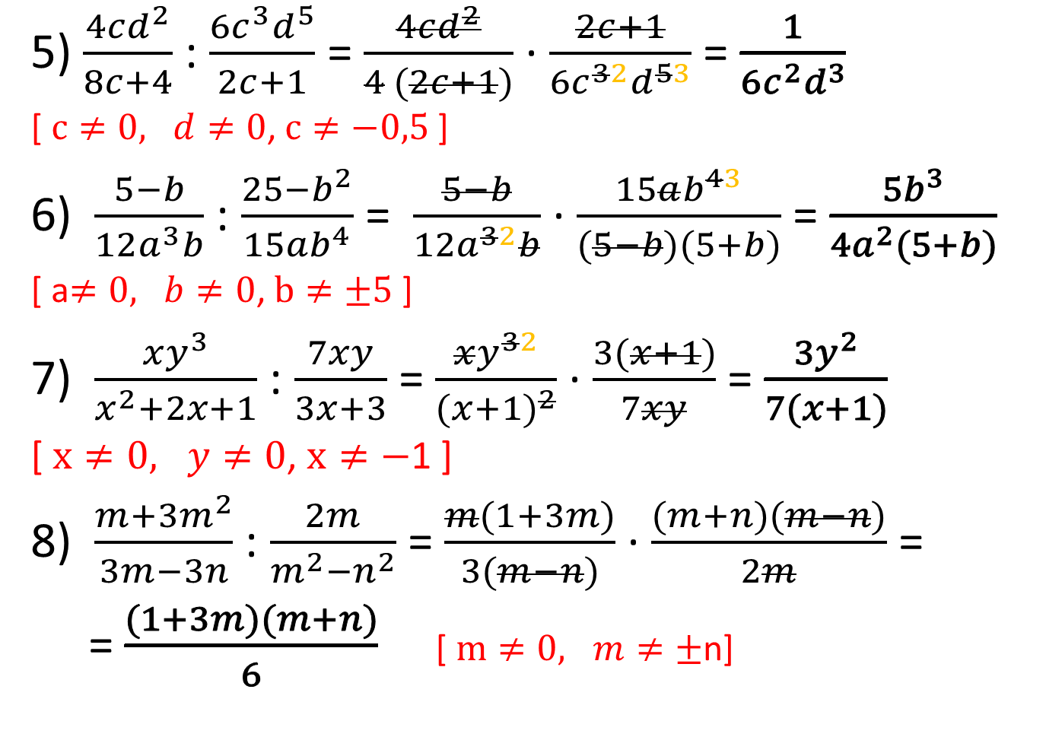
5) $\frac{4cd^{2}}{8c+4}$ : $\frac{6c^{3}d^{5}}{2c+1}$ = $\frac{4cd^{2}}{4 (2c+1)}$ ∙ $\frac{2c+1}{6c^{32}d^{53}}$ = $\frac{1}{6c^{2}d^{3}}$
[ $c≠0, d≠0$, $c≠−0,5$ ]
6) $\frac{5−b}{12a^{3}b}$ : $\frac{25−b^{2}}{15ab^{4}}$ = $\frac{5−b}{12a^{32}b}$ ∙ $\frac{15ab^{43}}{(5−b)(5+b)}$ = $\frac{5b^{3}}{4a^{2}(5+b)}$
[ a$≠0, b≠0$, $b≠±5$ ]
7) $\frac{xy^{3}}{x^{2}+2x+1}$ : $\frac{7xy}{3x+3}$ = $\frac{xy^{32}}{{(x+1)}^{2}}$ ∙ $\frac{3(x+1)}{7xy}$ = $\frac{3y^{2}}{7(x+1)}$
[ $x≠0, y≠0$, $x≠−$1 ]
8) $\frac{{m+3m}^{2}}{3m−3n}$ : $\frac{2m}{m^{2}−n^{2}}$ = $\frac{m(1+3m)}{3(m−n)}$ ∙ $\frac{(m+n)(m−n)}{2m}$ =
= $\frac{(1+3m)(m+n)}{6}$ [ $m≠0, m≠±$n]

